Slide 1

2
4
4
مراجعة
الدرس 4
الدرس 3
الدرس 2
الدرس 1

Slide 2






أيقونات توجيهية
توجيهات الأستاذ(ة)
تعيين تلميذ للإجابة
المرور بين الصفوف
عرض فيديو
المرور للشريحة الموالية بعد عرض الفيديو
العمل في ثنائيات

Slide 3

(ة)خاص بالأستاذ
برمجة الأسبوع الرابع
الدرس 2
الدرس 1
المجسمات (2)
المجسمات (1)
الدرس4
الدرس3
حل المسائل (الجداء)
المجسمات (3)
مراجعة
مراجعة وتثبيت دروس الأسبوع

Slide 4
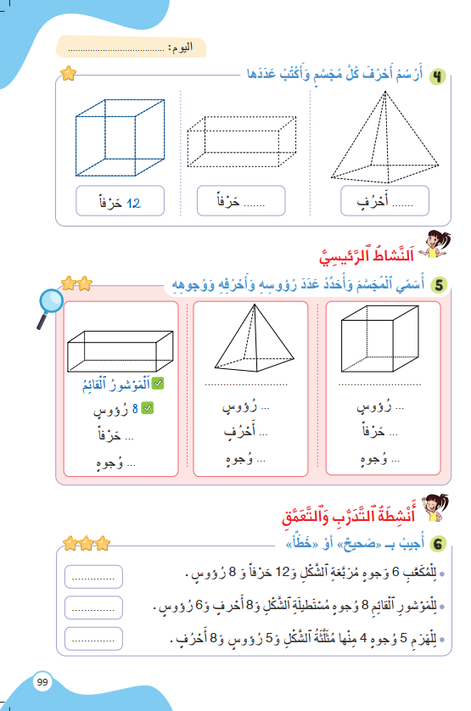
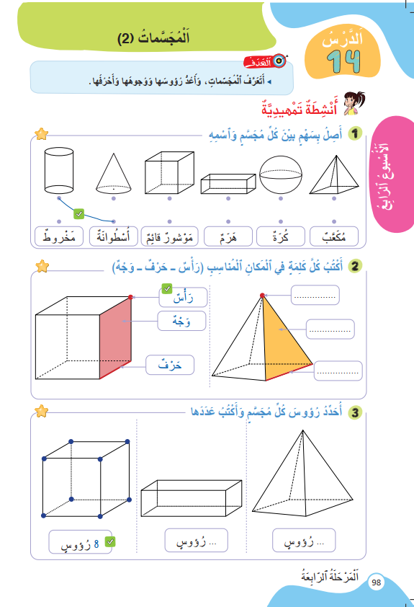
درس اليوم
(ة)خاص بالأستاذ
المجسمات (2)

Slide 5



(ة)خاص بالأستاذ
مراحل الدرس
1
افتتاح الدرس
1
15
1
2
نمذجة
10
1
ممارسة موجهة
3
15
1
ممارسة مستقلة
4
12
1
اختتام الدرس
5
3

Slide 6
(ة)خاص بالأستاذ
عند نهاية الدرس
على الأقل 80% من المتعلمين سيكونون قادرين على:
تعرف وعد رؤوس ووجوه وأحرف المجسمات.

Slide 7

(ة)خاص بالأستاذ
افتتاح الدرس
1
تصحيح الواجب المنزلي
الحساب الذهني
أنشطة تمهيدية
1

Slide 8



مرحباً، سنتابع درسا جديدا مع مجد وندى.

Slide 9
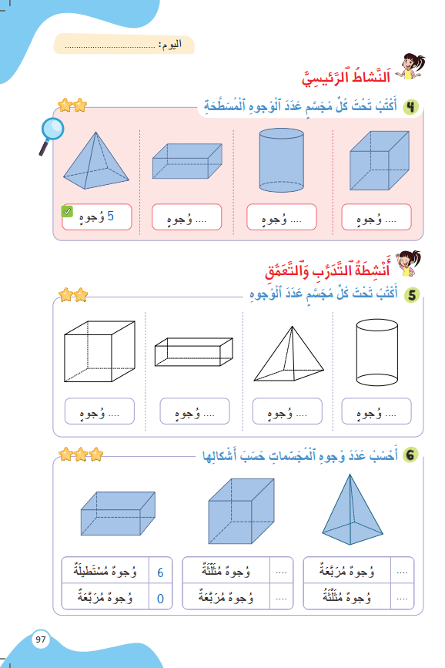
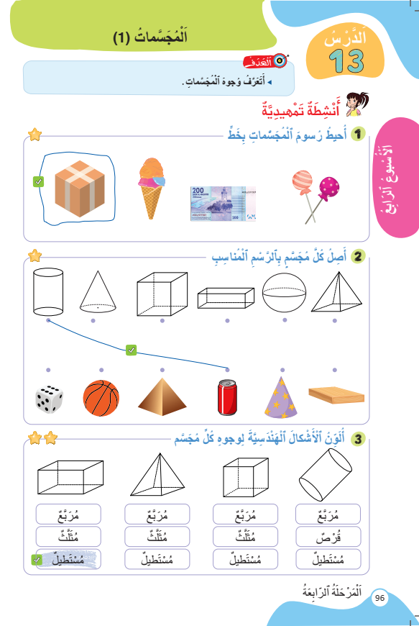
سنبدأ بتصحيح الواجب المنزلي، خذوا الكراسة ص 96 .

Slide 10
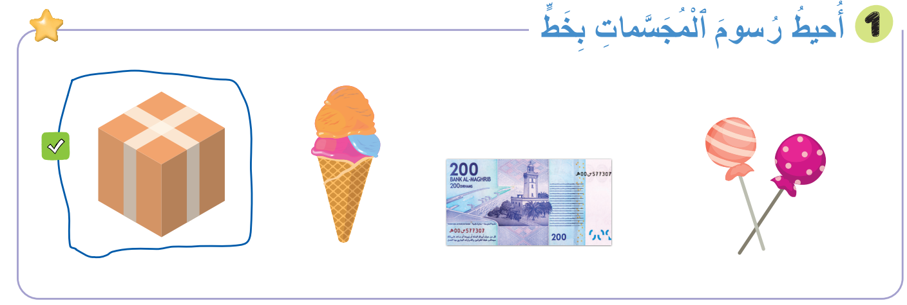

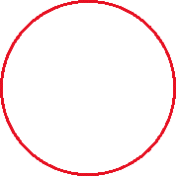
1
صححوا التمرين رقم 1 لديكم دقيقة.

Slide 11
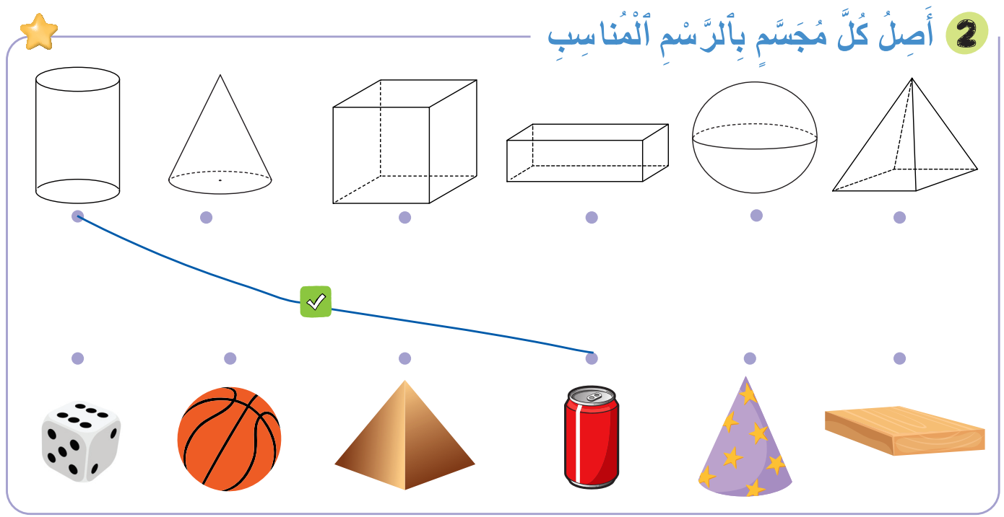
1
صححوا التمرين رقم 2 لديكم دقيقة.

Slide 12
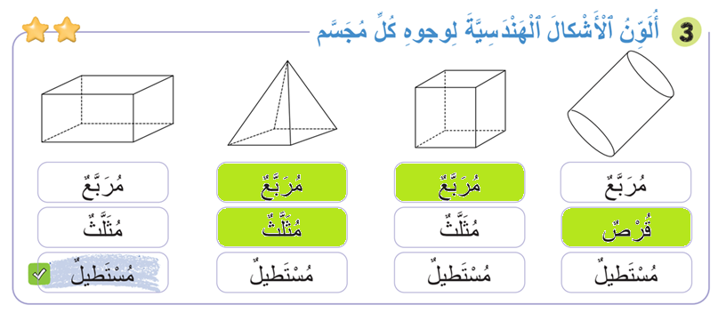
1
صححوا التمرين رقم 3 لديكم دقيقة.

Slide 13
(ة)خاص بالأستاذ
افتتاح الدرس
1
تصحيح الواجب المنزلي
الحساب الذهني
أنشطة تمهيدية
1

Slide 14
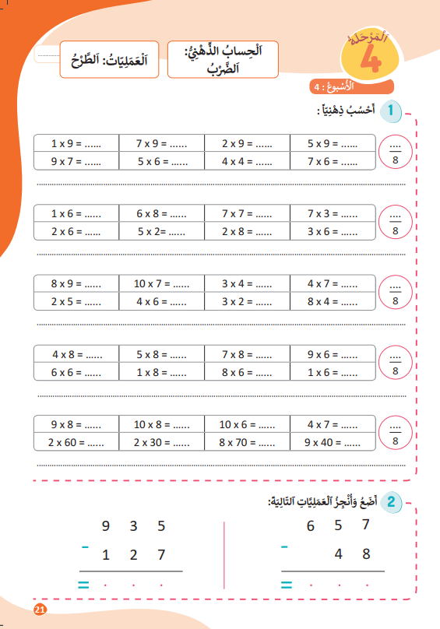
خذوا كراسات الحساب الذهني الصفحة 21

Slide 15
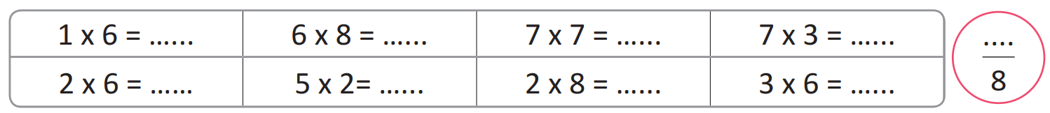
لديكم دقيقة لإنجاز هذه العمليات.

Slide 16
صححوا واكتبوا عدد الإجابات الصحيحة. لديكم دقيقة واحدة.
6
48
49
21
12
10
16
18

Slide 17
(ة)خاص بالأستاذ
نمذجة
2
تعرف وعد رؤوس ووجوه وأحرف المجسمات.

Slide 18

الآن سنتعلم كيف نعد رؤوس ووجوه وأحرف المجسمات.

Slide 19
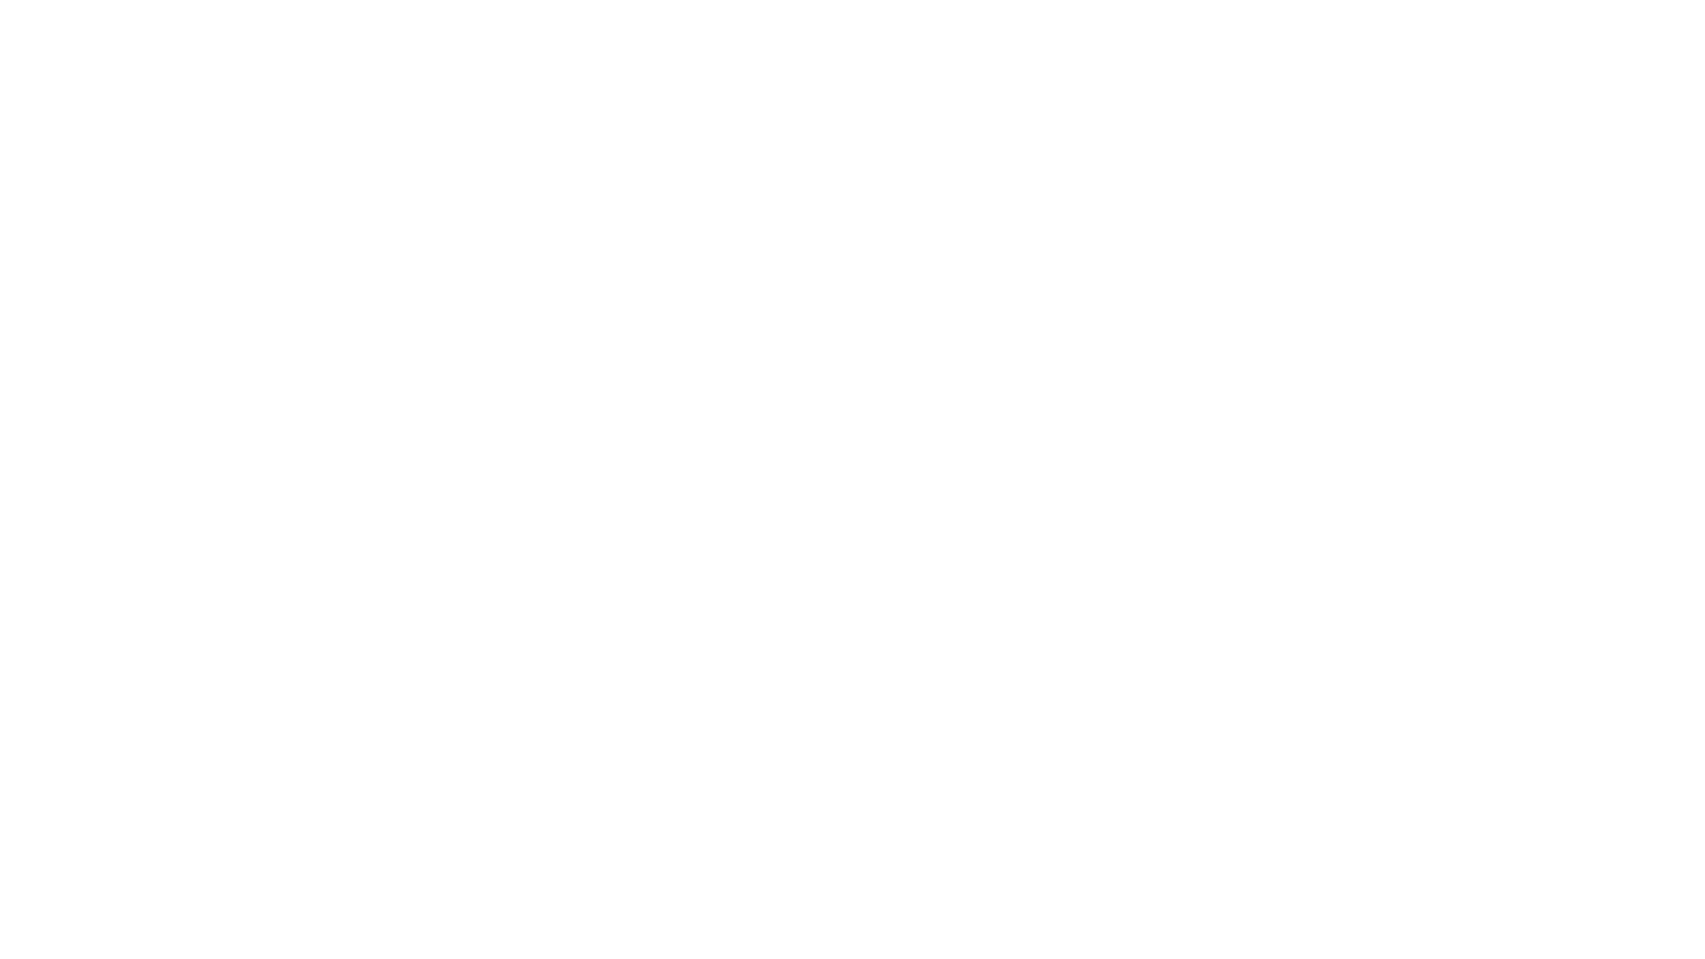
انتبهوا جيدا لشريط درس اليوم

Slide 20
يعمل الأستاذ على استثمار المجسمات المتوفرة في القسم ويعيد عد رؤوسها وأحرفها.

Slide 21
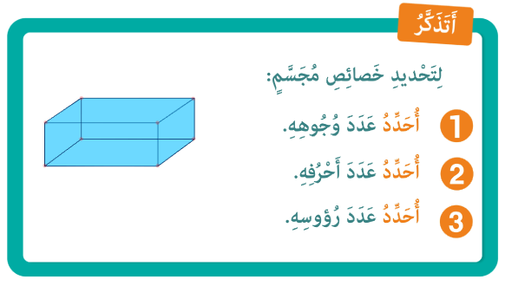
من يذكرنا بما تعلمناه حول عد رؤوس ووجوه وأحرف المجسمات؛

Slide 22
(ة)خاص بالأستاذ
ممارسة موجهة
3
النشاط 1
النشاط 2
النشاط 3

Slide 23

خذوا الألواح.

Slide 24
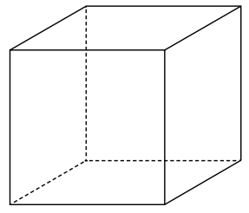
انتبهوا، سنعد وجوه وأحرف ورؤوس المكعب خُطوَةً خطوة.

Slide 25


ماذا نفعل في الخطوة الأولى؟
أُُحَدِّدُ عَدَدَ الرُّؤوسِ
3
أُحَدِّدُ عَدَدَ الْأَحْرُفِ
2
أُحَدِّدُ عَدَدَ الْوُجوهِ
1

Slide 26
اكتبوا على الألواح عدد وجوه المكعب.
أُحَدِّدُ عَدَدَ الرُّؤوسِ
3
أُحَدِّدُ عَدَدَ الْأَحْرُفِ
2
أُحَدِّدُ عَدَدَ الْوُجوهِ
1
.... وُجوهٍ

Slide 27
صححوا. من يقوم إلى السبورة ويشرح لنا كيف حدد عدد وجوه المكعب؟
أُحَدِّدُ عَدَدَ الرُّؤوسِ
3
أُحَدِّدُ عَدَدَ الْأَحْرُفِ
2
أُحَدِّدُ عَدَدَ الْوُجوهِ
1
6 وُجوهٍ

Slide 28
ماذا نفعل في الخطوة الثانية؟
أُحَدِّدُ عَدَدَ الرُّؤوسِ
3
أُحَدِّدُ عَدَدَ الْأَحْرُفِ
2
أُحَدِّدُ عَدَدَ الْوُجوهِ
1

Slide 29
اكتبوا على الألواح عدد أحرف هذا المجسم.
أُحَدِّدُ عَدَدَ الرُّؤوسِ
3
أُحَدِّدُ عَدَدَ الْأَحْرُفِ
2
أُحَدِّدُ عَدَدَ الْوُجوهِ
1
.... حَرْفاً

Slide 30
صححوا. من يقوم إلى السبورة ويشرح لنا كيف حدد عدد أحرف المكعب؟
أُحَدِّدُ عَدَدَ الرُّؤوسِ
3
أُحَدِّدُ عَدَدَ الْأَحْرُفِ
2
أُحَدِّدُ عَدَدَ الْوُجوهِ
1
12 حَرْفاً

Slide 31
ماذا نفعل في الخطوة الثالثة؟
أُحَدِّدُ عَدَدَ الرُّؤوسِ
3
أُحَدِّدُ عَدَدَ الْأَحْرُفِ
2
أُحَدِّدُ عَدَدَ الْوُجوهِ
1

Slide 32
اكتبوا على الألواح عدد رؤوس المكعب.
أُحَدِّدُ عَدَدَ الرُّؤوسِ
3
أُحَدِّدُ عَدَدَ الْأَحْرُفِ
2
أُحَدِّدُ عَدَدَ الْوُجوهِ
1
.... رُؤوسٍ

Slide 33
ارفعوا الالواح

Slide 34
صححوا.
أُحَدِّدُ عَدَدَ الرُّؤوسِ
3
أُحَدِّدُ عَدَدَ الْأَحْرُفِ
2
أُحَدِّدُ عَدَدَ الْوُجوهِ
1
8 رُؤوسٍ

Slide 35
(ة)خاص بالأستاذ
ممارسة موجهة
3
النشاط 1
النشاط 2
النشاط 3

Slide 36
اكتبوا على الألواح عدد رؤوس الهرم.
.... رُؤوسٍ

Slide 37
ارفعوا الالواح

Slide 38
صححوا. من يقوم بعدها على السبورة؟
5 رُؤوسٍ

Slide 39
اكتبوا على الألواح عدد أحرف الهرم.
.... أَحْرُفٍ

Slide 40
ارفعوا الالواح

Slide 41
صححوا. من يقوم بعدها على السبورة؟
8 أَحْرُفٍ

Slide 42
(ة)خاص بالأستاذ
ممارسة موجهة
3
النشاط 1
النشاط 2
النشاط 3

Slide 43
الآن خذوا الصفحة 98

Slide 44

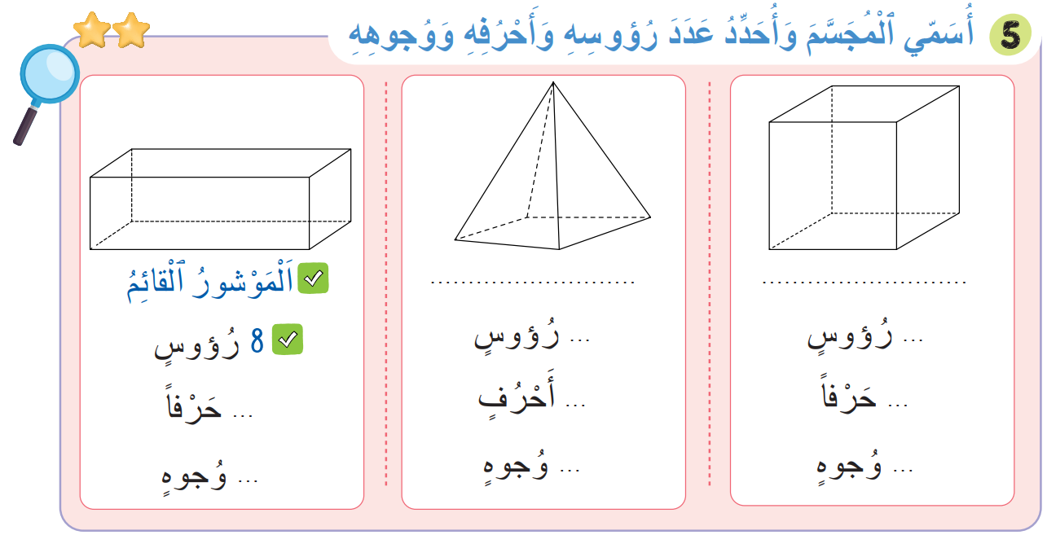

لديكم 3 دقائق لإنجاز هذا النشاط، سأمر بين الصفوف لمساعدتكم.
3

Slide 45

الآن؛ ستشتغلون في ثنائيات
كل واحد يقارن إنجازه مع زميله. تأكدوا أنكم اتبعتم الخطوات بشكل سليم.
لِنَتَذَكَّرْ

Slide 46

صححوا. لديكم دقيقة
1
هَرَمٌ
مُكَعَّبٌ
5
8
12
8
12
6
5
6

Slide 47
(ة)خاص بالأستاذ
ممارسة مستقلة
4
أنجز بمفردي

Slide 48
على الصفحة 99 أنجزوا النشاط رقم 6 لديكم 4 دقائق.
سأمر بين الصفوف لأقدم المساعدة إليكم وأدون ملاحظاتي في كراساتكم.
4

Slide 49
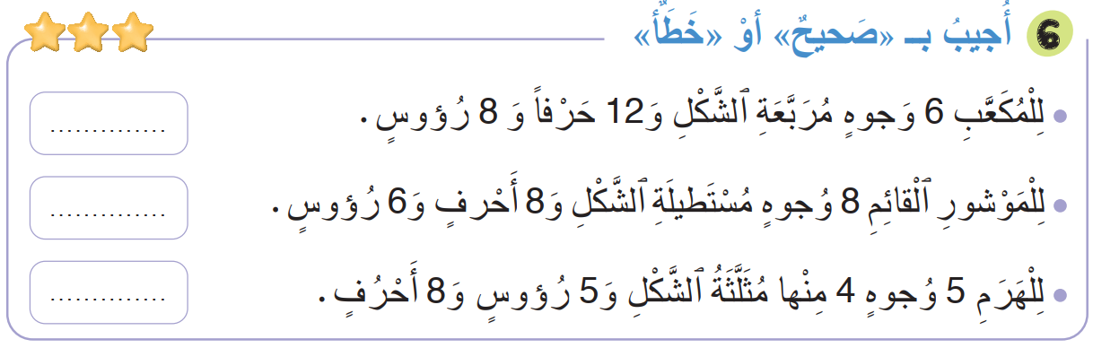
صححوا. لديكم دقيقة
1
صَحيحٌ
خَطَأٌ
صَحيحٌ

Slide 50
(ة)خاص بالأستاذ
اختتام الدرس
5

Slide 51
انتبهوا جيدا! أكملوا في المنزل الأنشطة التي لم نقم بإنجازها في الصفحتين 98 و 99

Slide 52
إلى اللقاء. في الحصة القادمة، سنقوم بتصحيح الأنشطة المنجزة في المنزل.

Slide 53

(ة)خاص بالأستاذ
بناء على إنجازات المتعلمين خلال الممارسة المستقلة
ما تقديرك لنسبة التحكم في هدف الدرس؟
تسجل النسبة على صفحة اليوم من مذكرة الأستاذ.

